Slide 1
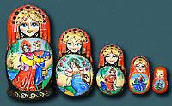
МБДОУ «Детский сад №12» комбинированного типа г.Канаш Исследовательская работа на тему:
Чудо матрёшка
Выполнил воспитанник второй младшей группы №7 Кириллов Егор
Разработала Воспитатель Павлова Алина Николаевна

Slide 2
Шли матрёшки по дорожке Было их немножечко, Две Матрёны, три Матрёшки И ещё Матрёшечка.
Матрешка - это русская национальная игрушка, кукла из дерева, оригинально расписанная. Русская матрёшка - наверное, самый популярный русский национальный сувенир. Широкую славу завоевала она далеко за рубежом. Перевод слова "Матрешка" нельзя найти ни в одном словаре мира. Но что это такое, знают все. В Германии их называют по-разному: "Бабушки", "Мамочки" или даже "Тетя Оля". На всех крупных выставках, ярмарках, фестивалях, проводимых в разных уголках мира, побывали забавные веселые матрешки, очаровывая зрителей своим неповторимым русским обликом. И кажется, что матрешка пришла к нам из седой древности, из мира легенд и сказок. На самом деле этой деревянной куколке "всего" около ста лет. Матрешка - дама Серебряного века, современница героинь Бальмонта, Блока и Бакста.

Slide 3
Цель: Знакомство с историей происхождения матрешки.
Задачи: 1. Изучить русскую матрешку.
2.Историю происхождения матрешки.
3. Изготовить матрешки своими руками.

Slide 4
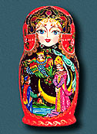
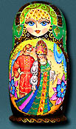
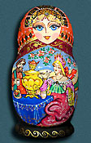
Русская матрешка – обычная игрушка из дерева.
Гипотеза:

Slide 5
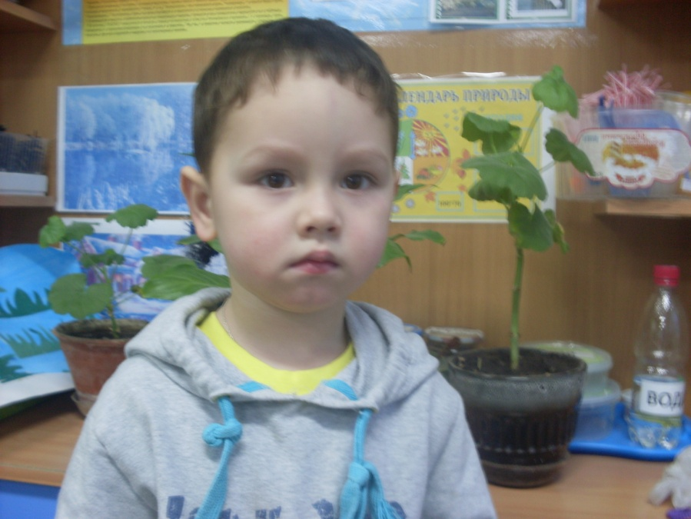
Участники проекта
Кириллов Егор 4 года
Павлова Алина Николаевна

Slide 6
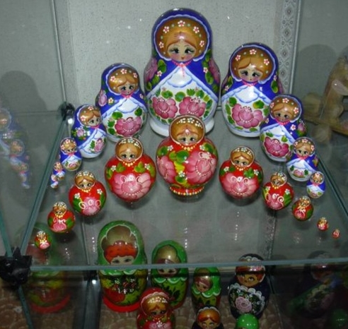
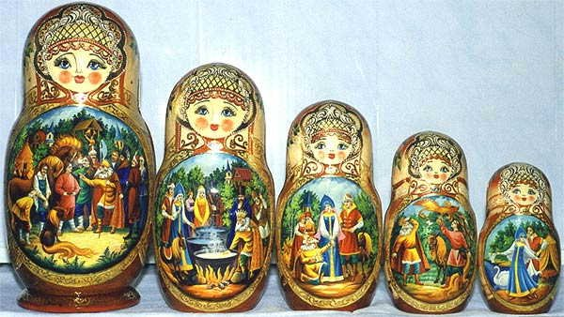
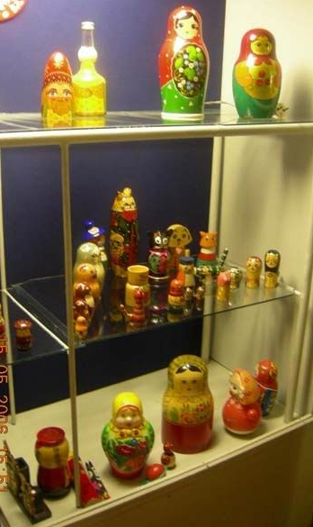
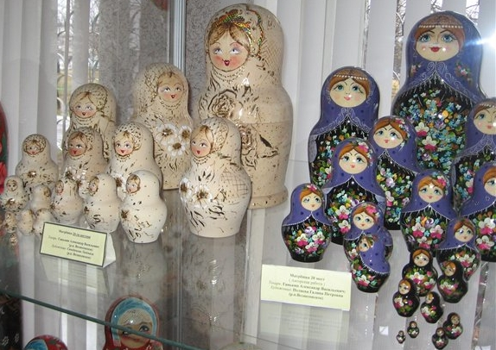

Slide 7
Появление матрёшки на Руси
Многообразна современная игрушка. В ней множество новых образов и сюжетов, художственно-стилевых поисков, авторских почерков. И каждая игрушка, прежде чем стать эталоном, образцом для подражания, проходит долгий путь. Вспомним знакомую всем матрешку. О ней, как и о народных героях слагают легенды.
Рассказывают, что в конце XIX века в семью Мамонтовых - известных русских промышленников и меценатов - то ли из Парижа, то ли с острова Хонсю кто-то привез японскую точеную фигурку буддистского святого Фукуруджи (Фукурума), которая оказалась с "сюрпризом" - она разымалась на две части. Внутри нее спрятана другая, поменьше, которая так же состояла из двух половинок… Всего таких куколок насчитывалось пять.
Предполагалось, что именно эта фигурка и натолкнула русских на создание своего варианта разъемной игрушки, воплощенного в образе крестьянской девочки, вскоре окрещенной в народе распространенным именем Матрешка (Матрена).

Slide 8
В наше время еще ссылаются на легенду о японском происхождении матрешки, но документального подтверждения она не имеет.
История развития игрушечного промысла в России позволяет предположить, что созданию русской матрешки способствовала традиция точения и росписи на Пасху деревянных яиц.
В одном из альбомов, посвященных творчеству русского художника С.В. Малютина можно увидеть необычайную иллюстрацию, оставшуюся без комментариев, - эскиз росписи выточенной из дерева куклы. Именно этот известный художник, впоследствии академик живописи и стал в свое время создателем первой русской матрешки. А токарная форма игрушки была предложена В.П. Звездочкиным, уроженцем Вороновской волости Подольского уезда Московской губернии, издавна знаменитой своими искусными токарями.
Местом же рождения новой оригинальной игрушки, быстро завоевавшей славу национального сувенира, стала мастерская - магазин "Детское воспитание" А.И. Мамонтова в Москве, где с 1898 года работал токарь В.П. Звездочкин.

Slide 9
Поэтому приблизительно с этого времени можно отсчитывать возраст матрешки, в дальнейшей судьбе которой были свои взлеты и падения, слава и забытье, странствия и метаморфозы.
Уже около века этой известнейшей в России игрушке, но и по сей день неизвестно, что было сначала - эскиз профессионального художника или удачное воплощение творческих поисков народного мастера, вовремя замеченное заинтересованным лицом.
Любопытно, что опубликованный в альбоме эскиз и матрёшка со штампом мастерской-магазина " Детское воспитание " из коллекции Художественно-педагогического музея игрушки в Сергиевом Посаде похожи как две родные сестры, но близнецами их назвать нельзя. Этот факт позволяет предположить, что С.В. Малютиным было сделано несколько вариантов росписи будущей игрушки.

Slide 10
Появление матрёшки на Руси
Рассказывают, что в конце XIX века в семью Мамонтовых - известных русских промышленников и меценатов - то ли из Парижа, то ли с острова Хонсю кто-то привез японскую точеную фигурку буддистского святого Фукуруджи (Фукурума), которая оказалась с "сюрпризом" - она разымалась на две части. Внутри нее спрятана другая, поменьше, которая так же состояла из двух половинок… Всего таких куколок насчитывалось пять.
Предполагалось, что именно эта фигурка и натолкнула русских на создание своего варианта разъемной игрушки, воплощенного в образе крестьянской девочки, вскоре окрещенной в народе распространенным именем Матрешка (Матрена).

Slide 11
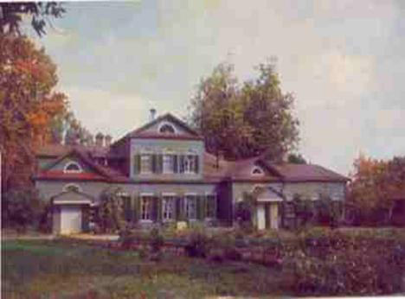
Село Абрамцевых – имение Мамонтовых

Slide 12
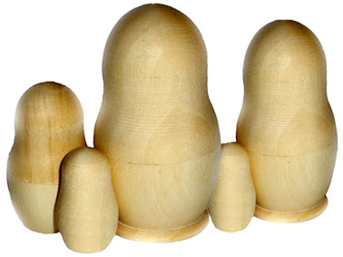
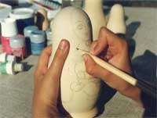
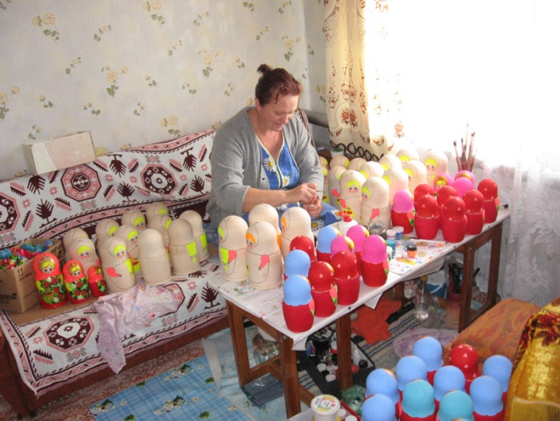
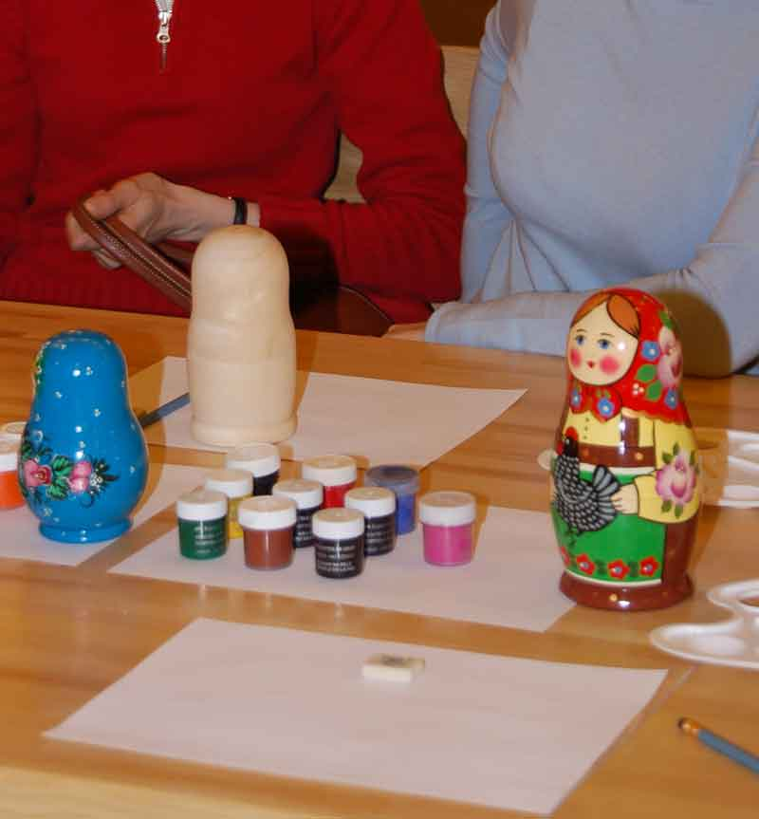
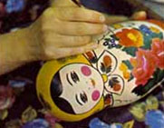

Slide 13
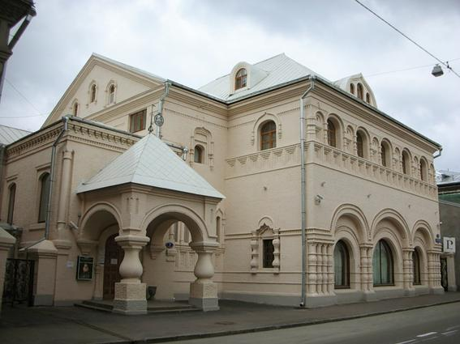
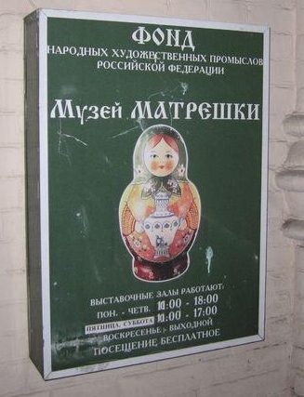
Первый в России - и в мире! - музей матрёшки.
Открылся в 2001 году в Москве.

Slide 14
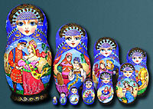

Slide 15
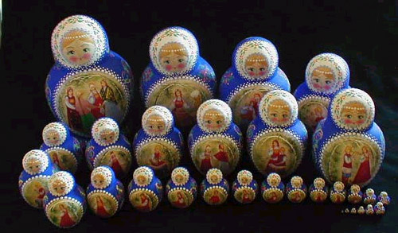
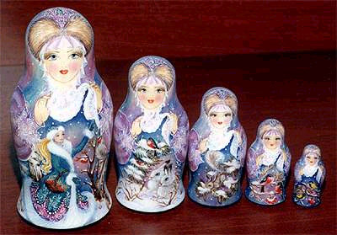

Slide 16
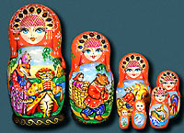
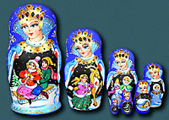

Slide 17
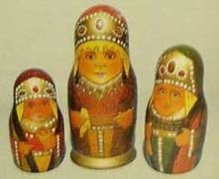
Виды русской матрёшки
Сергиево - Посадская матрёшка
Город Сергиев посад, расположенный в 73 км от Москвы, обязан своим происхождением знаменитой Троице-Сергиевской лавре. В 1340 году монах Сергий Радонежский основал маленькую, затерянную в лесах обитель

Slide 18
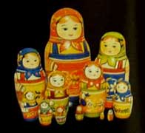
которая с течением времени превратилась в крупнейший монастырь Российского государства. В слободах и сёлах, окружавших лавру, процветало множество ремёсел. Особенно выделялось производство деревянной игрушки, получившей название «троицкой». По преданию, первую «троицкую» игрушку вырезал настоятель Троице-Сергиева монастыря Сергий Радонежский. Он лично одаривал игрушками детей. Богомольцы, стекавшиеся в лавру со всех концов России, покупали здесь игрушки для своих детей. Даже среди игрушек царских детей были деревянные троицкие («потешные возки» с конями, братинки, «красные» ложки). Их покупали в Сергиевом Посаде, когда на Богомолье в Троице-Сергиев монастырь приезжали русские цари. С конца XVIII и начала XIX века дошли до нас деревянные игрушки, изображающие крестьянскую девушку в кокошнике. Пляшущего мужика, нарядных барынь и гусар. Это были настоящие деревянные скульптуры, умело раскрашенные. Резные и раскрашенные барыни и гусары отличались индивидуальностью, жизненной правдивостью, большим мастерством исполнения. Резные и раскрашенные барыни и гусары отличались индивидуальностью, жизненной правдивостью, большим мастерством исполнения.

Slide 19
Сергиево - Посадская матрёшка

Slide 20
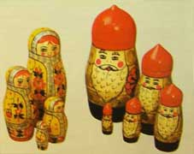
Семеновская матрёшка
Одним из основных центров по изготовлению и росписи матрёшек является город Семёнов. Густые, местами непроходимые леса этого заволжского края давали приют старообрядцам, гонимым патриархом Никоном, стрельцам во времена Петра I, крепостным, бежавшим от помещичьего произвола.

Slide 21
В этих краях традиции древнерусского орнамента хорошо знали и использовали в декорировании прикладных изделий. Именно здесь родилась знаменитая хохломская роспись, в орнаментальных рисунках которой есть мотивы, восходящие к культуре древней Руси.
Соседство с Хохломой во многом определяет своеобразие росписи семёновской матрёшки. Изготовлением токарных игрушек в Семёнове занимались с незапамятных времён. Делали ведёрки, яблоки, груши и другие игрушки. Их ярко расписывали кистью из травы «белоус», частыми красными и зелёными полосами и покрывали сверху светлым лаком. Делать расписных матрёшек начали с того времени, когда сын известного токаря-игрушечника Аверьяна Дорофеевича Вагина из деревни Мериново, расположенной в 8 км от Семёнова, привёз из Нижнего Новгорода Сергиево - Посадскую деревянную куклу-болвашку, окрашенную светло-зелёной растительной краской, изображавшую мужика с нарисованной бородой и усами.

Slide 22
По аналогии с пасхальными яйцами куклу решили сделать разъёмной. Так появилась деревянная игрушка прообраз будущей семёновской матрёшки. Первые матрёшки расписывали фуксином, сверху покрывали клеем вместо лака, отчего роспись в целом получалась тёмной. Особенно интересны были токарные матрешки мастеров Вагиных: плешивый мужик с бородой и усами и дородный мужик в шляпе и тулупе. Истоки росписи семеновской матрешки связывают также с потомственными мастерами-игрушечниками Майоровыми (из деревни Мериново). Однажды глава семейства Арсентий Федорович привез с Нижегородской ярмарки нераскрашенную куклу-болвашку, которую расписала его старшая дочь Любовь. Гусиным пером она сделала на кукле рисунок и расписала ее кисточкой анилиновыми красками, расположив в центре ярко-алый цветок, напоминающий ромашку, голову же матрешки она увенчала старинным русским головным убором—кокошником. Постепенно сложился тип росписи, который в отличие от Сергиево-Посадской росписи матрёшки более декоративен. В своей росписи семёновские мастера идут от традиций «травного» орнамента Древней Руси.

Slide 23
Мастера-семёновцы оставляют больше незакрашенного дерева, расписывают матрёшку анилиновыми красками, затем лакируют. Вначале намечают росчерком тонкой кисточки контуры лица, глаза, губы, наводят румянец. Затем рисуют платок на голове у матрёшки, рисуют юбку, передник, руки. Основой композиции в росписи семёновской матрёшки, считается фартук, на котором изображён букет пышных цветов. В манере исполнения этого букета и просматриваются приёмы росписи древнерусских мастеров.
Семёновские токари создали свою форму матрёшки, которая в отличие от Сергиево- Посадской матрёшки имеет большую стройность, относительно тонкий «верх», который резко переходит в утолщённый «низ». Знаменитая семёновская матрёшка отличается от матрёшек других центров своей многоместностью; в неё вкладывают до 15- 18 разноцветных кукол. Именно в Семёнове была выточена самая большая 72-местная матрёшка, диаметр которой 0,5 метра, а высота 1 метр.

Slide 24
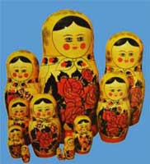
Семеновская матрёшка

Slide 25
Полховская матрёшка

Slide 26
Полховская игрушка
Почти одновременно с мериновской в Поволжье появилась еще одна матрешка – в большом селе Полховский Майдан, или Полхов Майдан, как его назвали в простонаречии.Своей формой полховская матрешка заметно отличается от своих сергиевских и семеновских сестер. Кроме того, удивляет ее необыкновенное многообразие от многоместных, подчеркнуто вытянутых по вертикали фигурок с маленькой, жестко очерченной головкой до примитивных одноместных фигурок – столбиков и толстеньких, похожих на грибки, куколок. Роспись полховских матрешек строится на сочетании малиново – красного, зеленого и черного цветов по предварительно нанесенному тушью контуру. “Цветы с наводкой” – наиболее типичная и любимая в Полховском Майдане роспись, более близкая и “пестрение” – украшение при помощи отдельных мазков, “тычков” и точек.Мастера Полховского Майдана, как и мериновские и семеновские соседи, расписывают матрешку анилиновыми красками по предварительно загрунтованной поверхности. Красители разводятся спиртовым раствором. Роспись же сергиевских матрешек производится без предварительного рисунка гуашью и лишь изредка акварелью и темперой, а интенсивность цвета достигается при помощи лакировки.

Slide 27
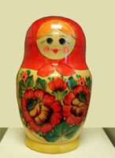
Вятская матрёшка
Жители Вятки и окрестных деревень издавна занимались производством игрушек. В деревне Луговое расписывать матрёшку начали ещё в 30-е годы. Но особое своеобразие вятская расписная деревянная кукла получает в 60-е годы, когда матрёшку стали не только расписывать анилиновыми красителями, но и инкрустировать соломкой.

Slide 28
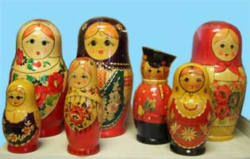
Инкрустация соломкой художественных изделий из дерева на столярной основе, главным образом коробок и шкатулок, известна в этих краях давно. Для инкрустации используется ржаная соломка, которая выращивается на специальных участках и аккуратно срезается серпом вручную. Одна часть соломы для получения декоративного эффекта проваривается в растворе соды до золотистого цвета, другая остаётся белой. Затем солому разрезают, приглаживают, штампиком выбивают детали нужного рисунка. Наклеивают соломку по сырому нитроцеллюлозному лаку. Расписанную анилиновыми красителями и инкрустированную соломкой матрёшку покрывают масляным лаком. Вятская матрёшка наиболее северная из всех российских матрёшек. Она изображает голубоглазую девушку-северянку с мягкой застенчивой улыбкой. Лицо этой матрёшки завораживает и притягивает вас, настолько они мило и приветливо.

Slide 29
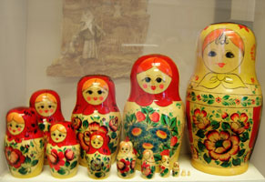
Вятская матрёшка

Slide 30
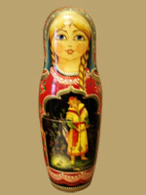
Авторская матрёшка
В настоящее время русская матрёшка переживает своеобразный ренессанс, связанный, по-видимому, с тем огромным интересом в мире к России, начавшимся в ней переменам в экономической и культурной жизни. Оживление экономической жизни дало возможность беспрепятственного существования различных небольших частных мастерских, по...

Slide 31
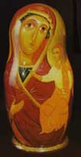
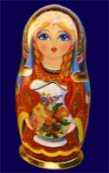

Slide 32
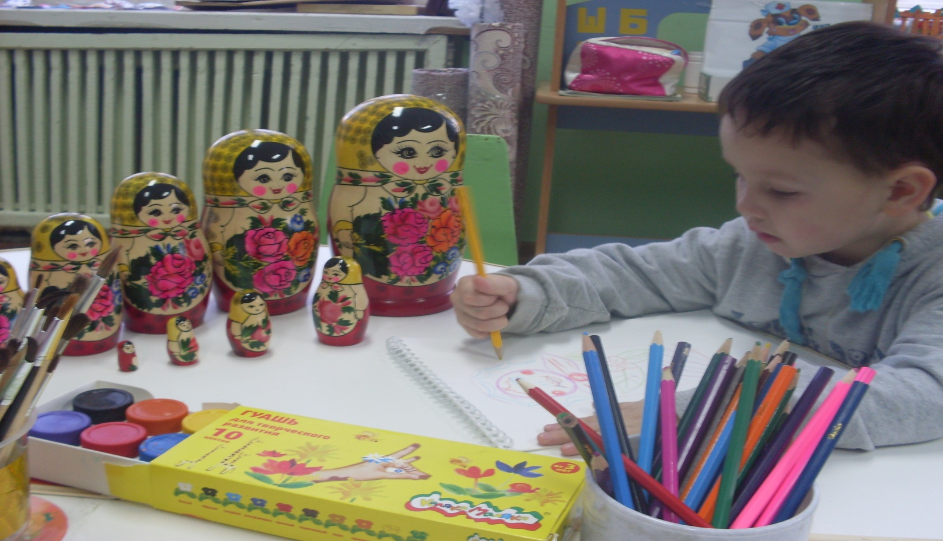
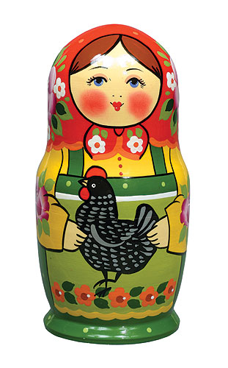
Мои матрешки…

Slide 33
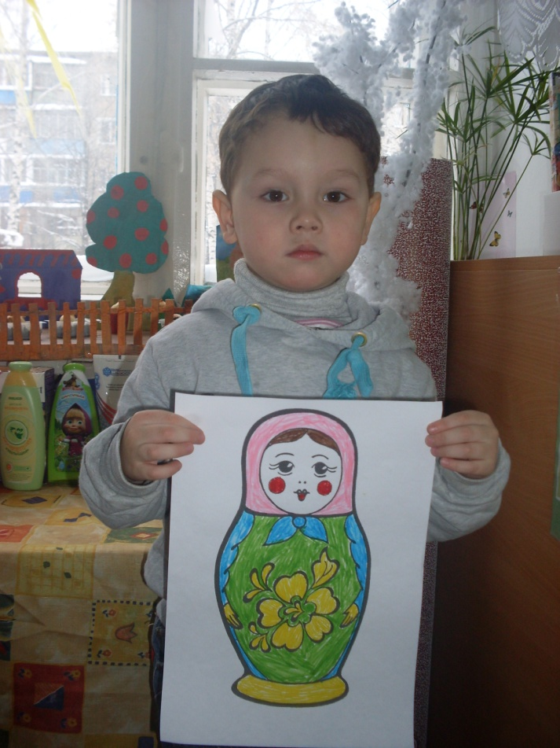
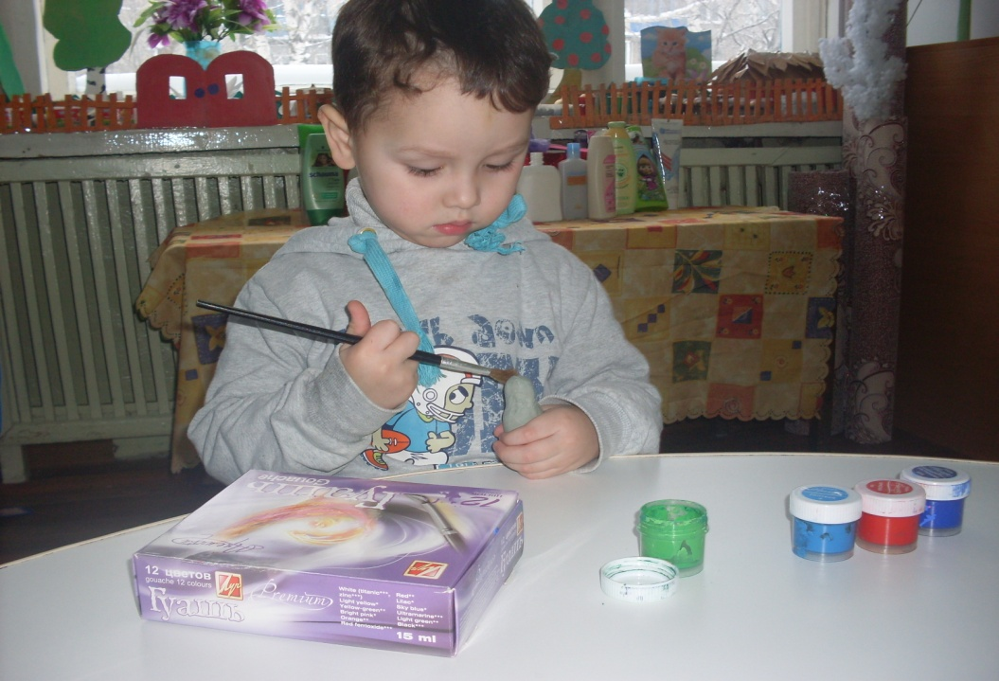

Slide 34
Матрёшка -
Сим вол
Энергети ческого
устр о й ства мира
и человека

Slide 35
Матрёшка - настоящая русская красавица. Румяная, в нарядном сарафане, на голове яркий платочек. Но главное - эта куколка с секретом! Внутри неё прячутся весёлые сестрички, мал-мала меньше.

Slide 36
Спасибо за внимание!

